Slide 1











TRƯỜNG TIỂU HỌC PHÚC LỢI
TỰ NHIÊN XÃ HỘI 1
Bài 4: An toàn khi sử dụng đồ dùng trong nhà
(Tiết 2)
Notes:
更多模板请关注：https://haosc.taobao.com

Slide 2


MỤC TIÊU
Nhận biết một số tình huống nguy hiểm khi sử dụng đồ dùng trong nhà.
3
Biết cách sử dụng an toàn các thiết bị điện. Có ý thức giữ an toàn cho bản thân và người xung quanh.
2
Biết cách xử lý đơn giản khi mình hoặc người khác bị thương.

Slide 3



TIẾT 2

Slide 4

Hoạt động khám phá

Slide 5

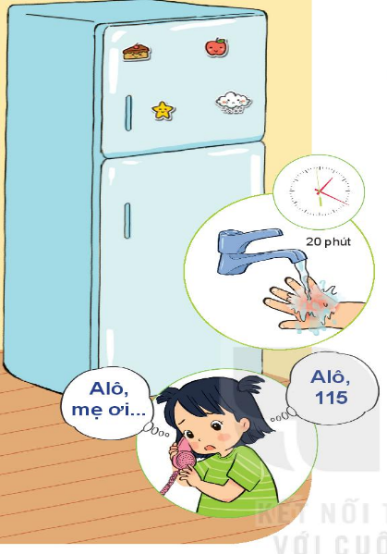
Quan sát hình và cho biết điều gì đã xảy ra với em của Hoa.
Nói cách bạn Hoa đã làm sau đó.

Slide 6
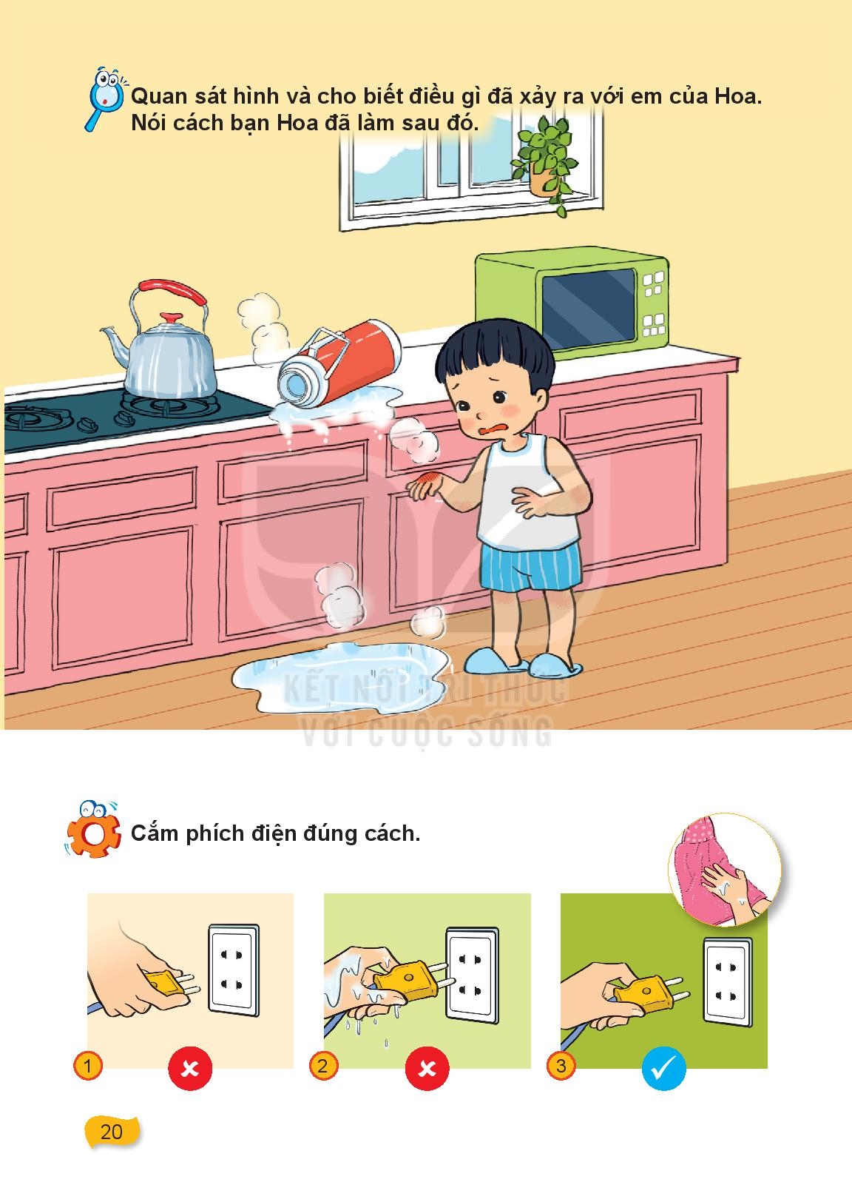
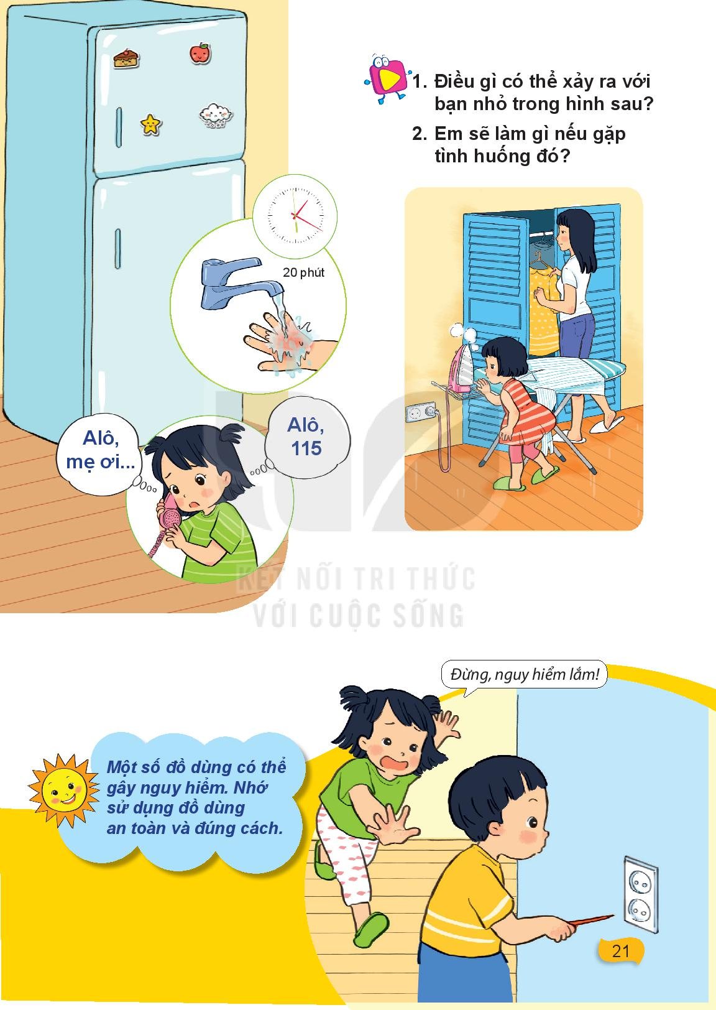
1. Vì sao em Hoa bị bỏng?
2. Hoa làm gì trong tình huống đó?
3. Em thấy Hoa xử lý như trên có đúng không?

Slide 7


NGHỈ GIẢI LAO
Notes:
Sử dụng nearpod

Slide 8
Hoạt động thực hành

Slide 9

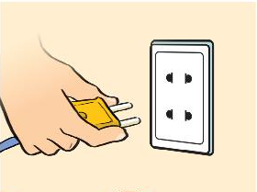
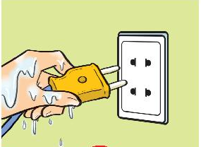

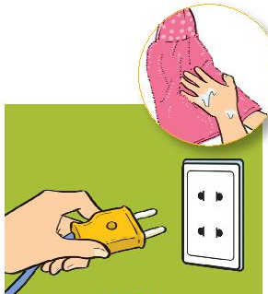


Trong ba cách, em thấy cách nào đúng? Vì sao?

Slide 10


Slide 12


Slide 13


Kết luận
Khi cầm phích cắm điện, các em phải lau tay thật khô và cầm đúng cách..

Slide 14
Hoạt động vận dụng

Slide 15
1. Điều gì có thể xảy ra với bạn nhỏ trong hình sau?
2. Em sẽ làm gì nếu gặp tình huống đó?

Slide 16
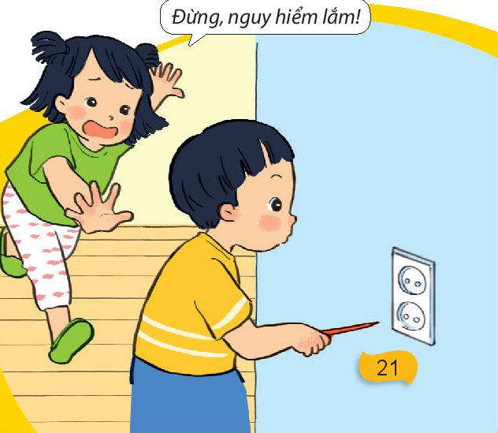

Slide 17
Kết luận
Một số đồ dùng có thể gây nguy hiểm. Nhớ sử dụng đồ dùng an toàn và đúng cách.

Slide 18




Chúc các con học tập tốt!

